Slide 1

Pattern Composite

Slide 2
C’est quoi
Le pattern composite est un patron de conception (design pattern) structurel. Ce patron permet de concevoir une structure d'arbre, comme un arbre binaire en limitant à 2 le nombre de sous-éléments.
Un objet composite est constitué d'un ou de plusieurs objets similaires (ayant des fonctionnalités similaires). L'idée est de manipuler un groupe d'objets de la même façon que s'il s'agissait d'un seul objet. Les objets ainsi regroupés doivent posséder des opérations communes, c'est-à-dire un "dénominateur commun".

Slide 3
Quand l'utiliser
Vous avez l'impression d'utiliser de multiples objets de la même façon, souvent avec des lignes de code identiques ou presque. Par exemple, lorsque la seule et unique différence entre deux méthodes est que l'une manipule un objet de type Carré, et l'autre un objet Cercle. Lorsque, pour le traitement considéré, la différenciation n'a pas besoin d'exister, il serait plus simple de considérer l'ensemble de ces objets comme homogène.

Slide 4
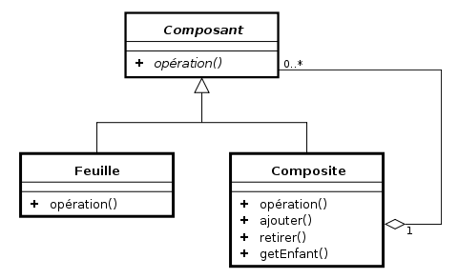
Diagramme de classe

Slide 5
Composant
est l'abstraction pour tous les composants, y compris ceux qui sont composés
déclare l'interface pour le comportement par défaut
Feuille
représente un composant n'ayant pas de sous-éléments
implémente le comportement par défaut
Composite
représente un composant pouvant avoir des sous-éléments
stocke des composants enfants et permet d'y accéder
implémente un comportement en utilisant les enfants
Client
manipule les objets de la composition à travers l'interface la classe Composant

Slide 6
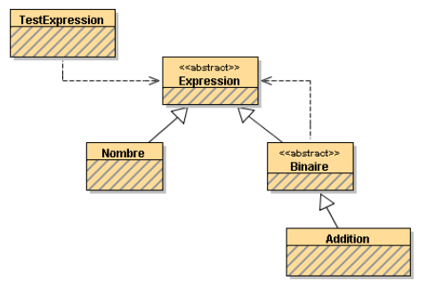
Exemple de composite:Expression 3 , 3+2, 3+2+5,…
Expression ::= Binaire | Nombre
Binaire ::= Addition
Addition ::= Expression ‘+’ Expression
Nombre ::= ‘une valeur de type int’
En bref ! Tout est Expression

Slide 7
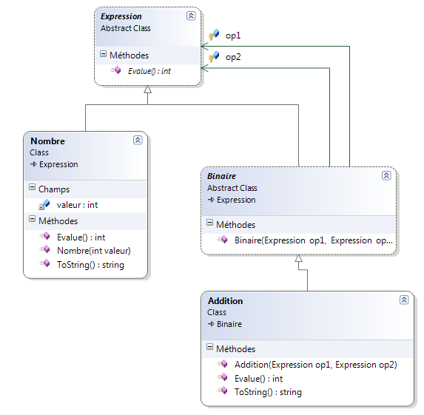
Exercice: Expression
Nous vous fournissons le diagramme de classe permettant de réaliser des opérations d’addition entre entier.

Slide 8
Exercice: Expression
Réalisez l’implémentation des différentes classes:
Binaire représente n’importe quelle opération entre deux expressions, et est également une expression.
Entier représente une entier(2,3,89) et est une expression.
Addition est un binaire particulier.
Evalue return évaluation correspondant à l’expression

Slide 9

Exercice: Expression
Tester votre code avec les exemples suivants

Slide 10
Exercice: Expression
1) Ajouter le binaire Soustraction
2) Améliorer votre diagramme afin d’avoir une méthode Formate qui renvoie un string pour représenter une expression:
Ex: 3+2=5, ou 3-6+7 = 4

Slide 11
Exercice: Expression
Valider au niveau du formateur!

Slide 12
Exercice: Les figures géométriques
Une figure géométrique peut être un carré, un triangle, un cercle, une ligne… ou un ensemble de figures.
Proposez un diagramme de classe permettant de représenter toutes ces figures à votre formateur?
Utiliser la solution WindowsFormsPaint fournie afin d’implémenter vos classes.

Slide 13
Le pattern visiteur
Si les opérations sont identiques pour chaque classe, au lieu de dupliquer cette méthode, il est préférable de mettre ces opérations dans un visiteur (centralisation de l'opération).
Les figures géométriques ont tous le comportement de se dessiner dans une WinForm ou de s’afficher dans une Console, suivant le projet exécutable que l’on réalise. On peut sortir ces comportements des classes et les centraliser dans d’autres classes afin de ne pas alourdir les classes du pattern composite.

Slide 14
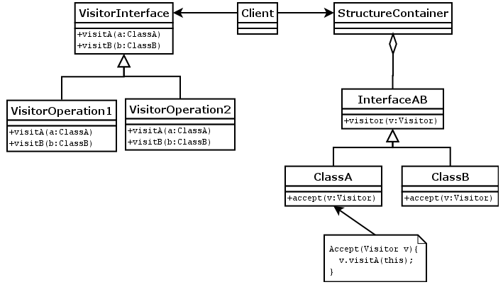
Le pattern visiteur

Slide 15
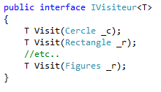
Exercice: Le pattern visiteur dans l’exemple des figures géométriques
L’interface IVisiteurFigure doit définir le contrat que doit respecter le future visiteur pour l’application WinForm et l’application Console.

Slide 16
Exercice: Le pattern visiteur dans l’exemple des figures géométriques pour l’application console
Implémentez cette interface, dans le projet ConsoleApplicationFigures fourni, la classe VisiteurFigurePourConsole qui réalise cette interface. La méthode Visit(Cercle _c) permet d’afficher dans la console les informations sur le cercle.
Tester votre code.

Slide 17
Exercice: Le pattern visiteur dans l’exemple des figures géométriques pour la WinForm
Implémentez cette interface, dans le projet WindowsFormsPaint fourni, la classe VisiteurFigurePourWinForm qui réalise cette interface. La méthode Visit(Cercle _c) permet de dessiner dans un graphics (une surface de dessin GDI) un cercle.
Réalisez l’implémentation des menus contextuelles proposés

